Slide 1
Веб-приложение “Ежедневник и финансовый трекер”
Управляйте задачами, финансами и своим психологическим состоянием – всё в одном месте!!!

Slide 2
Функционал

Slide 3
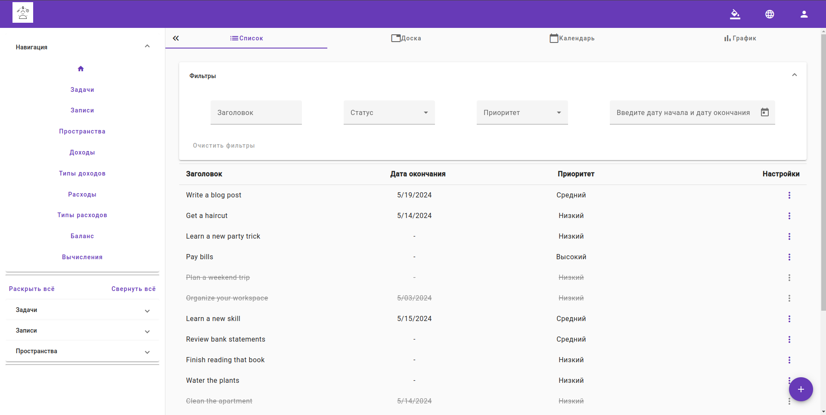
Задачи
Создание, редактирование, удаление задач, а также
просмотр в виде списка, кан-бан доски, календаря и графиков

Slide 4
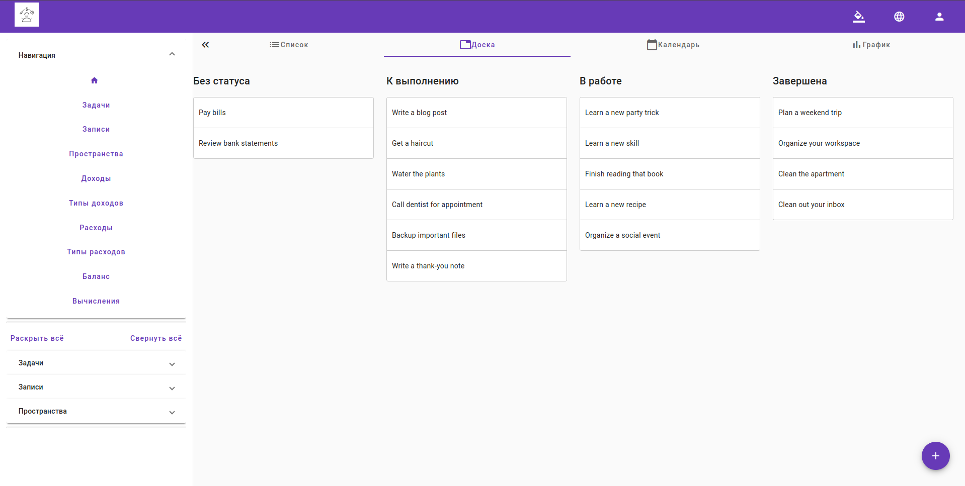

Slide 5
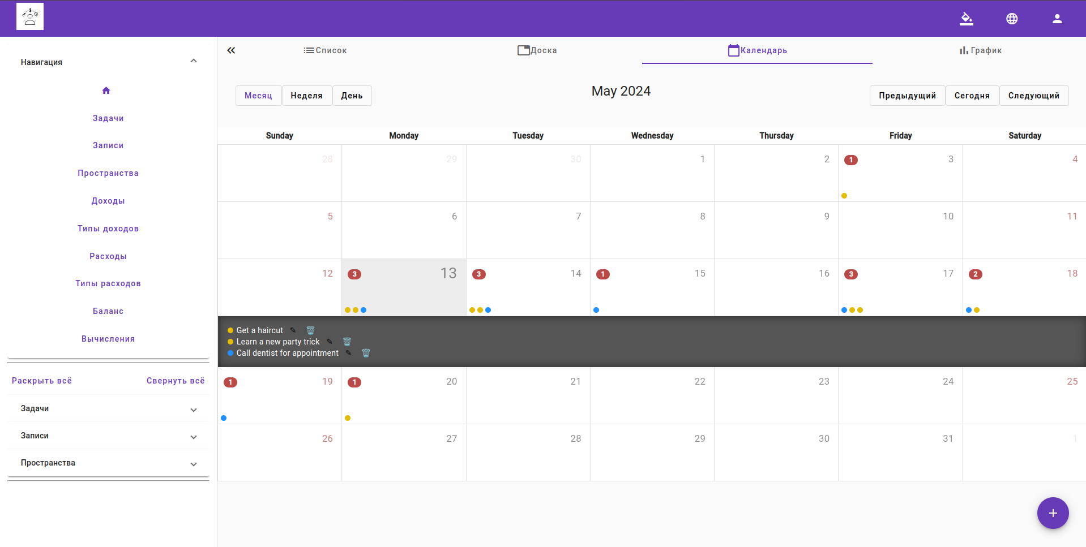

Slide 6
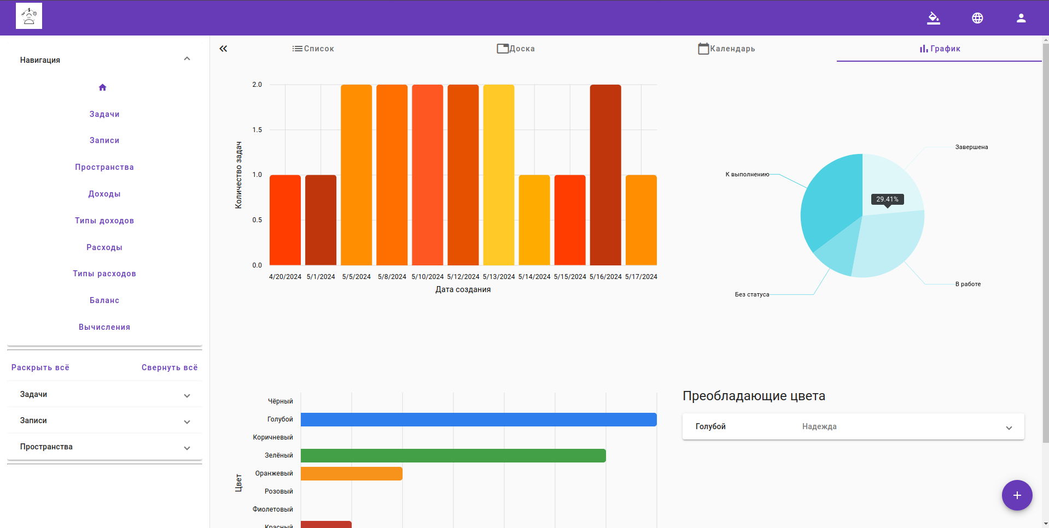

Slide 7
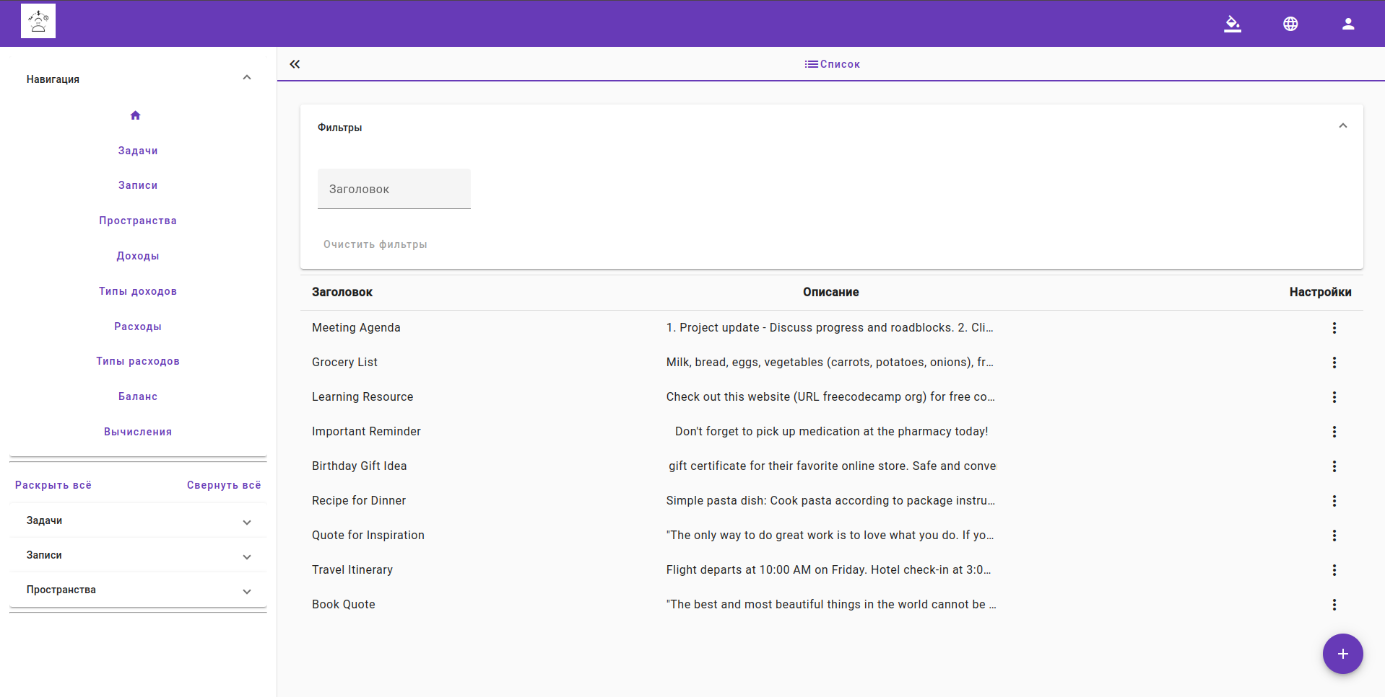
Записи
Создание, редактирование и удаление коротких записей с дальнейшей возможностью просмотра в виде списка и удобной панелью поиска

Slide 8
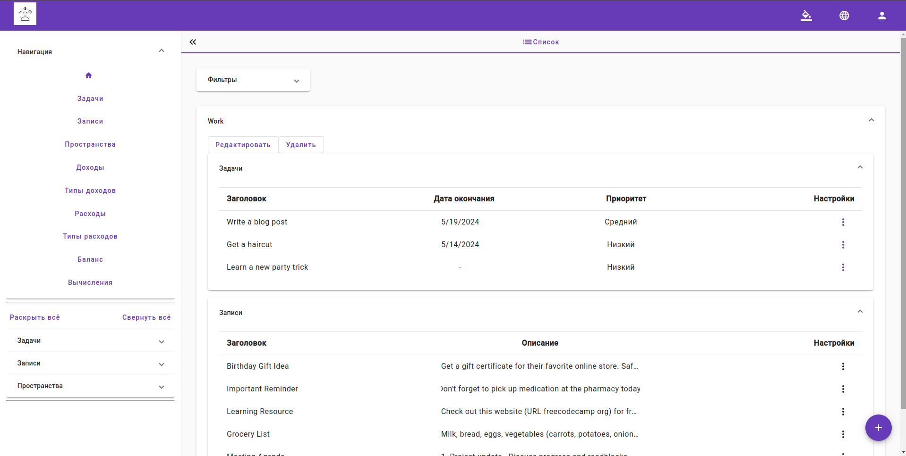
Пространства
Группировка задач и записей в единый скоуп, позволяющий значительно улучшить “User experience” и упростить использование приложения

Slide 9
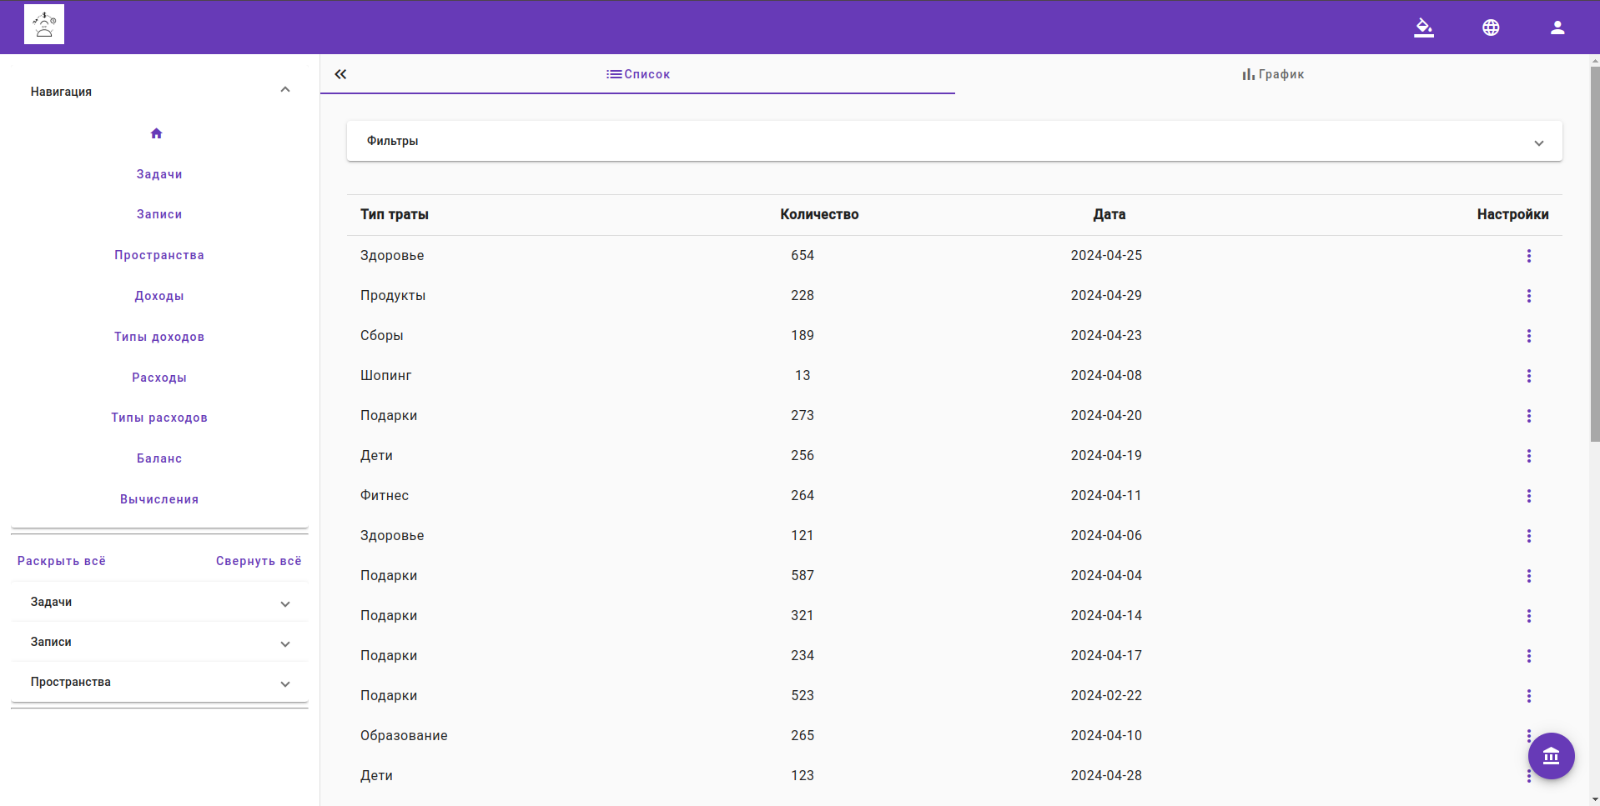
Доходы и расходы
Создание, редактирование и удаление доходов и расходов, возможность их типизировать, а также удобно просматривать в виде списка и графиков

Slide 10
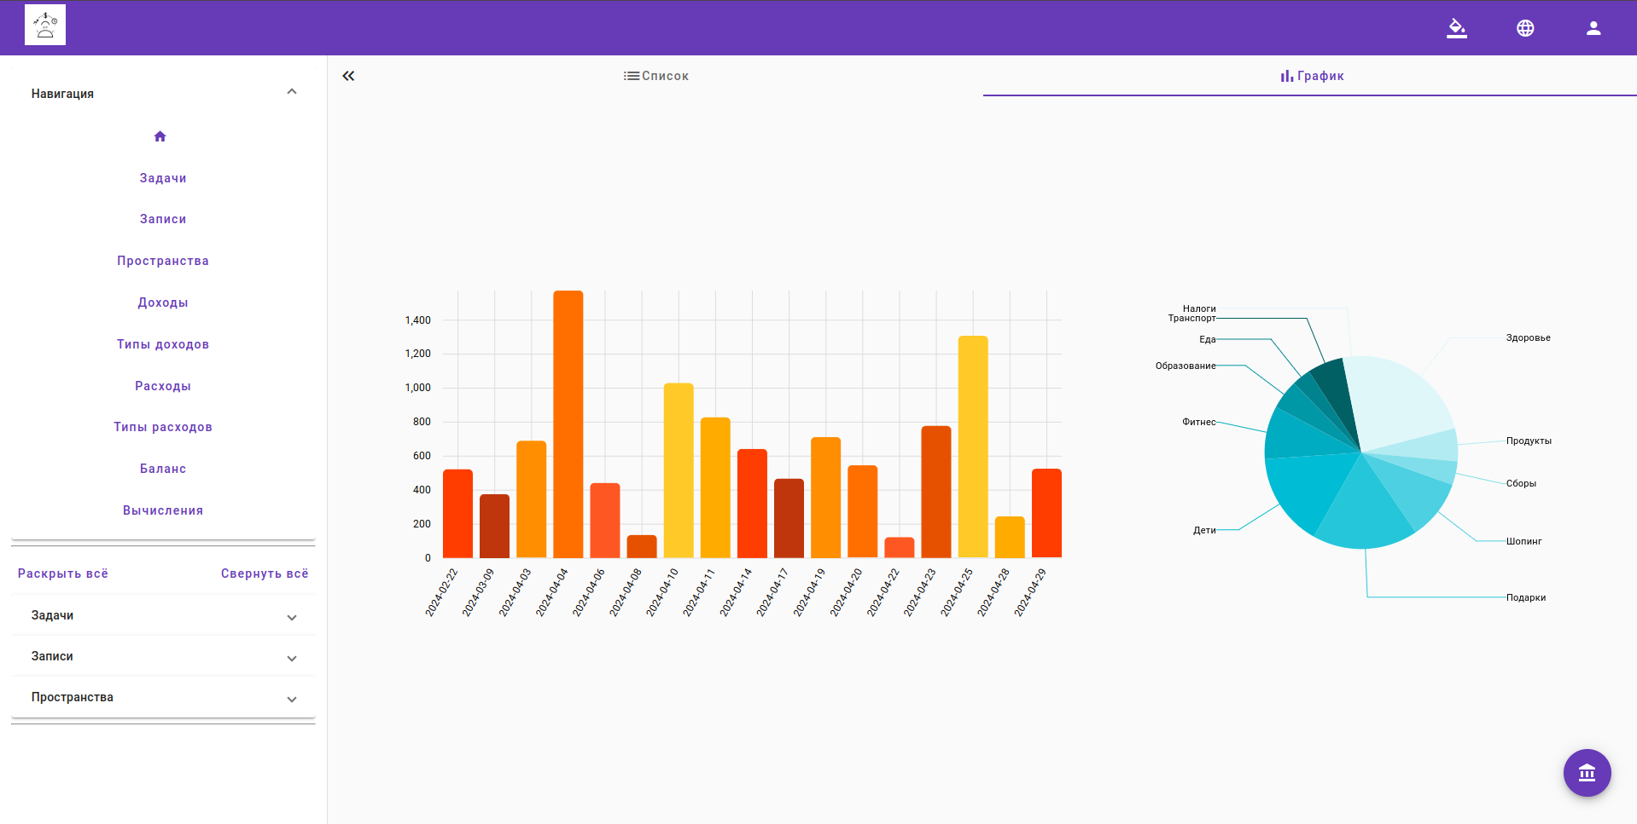

Slide 11
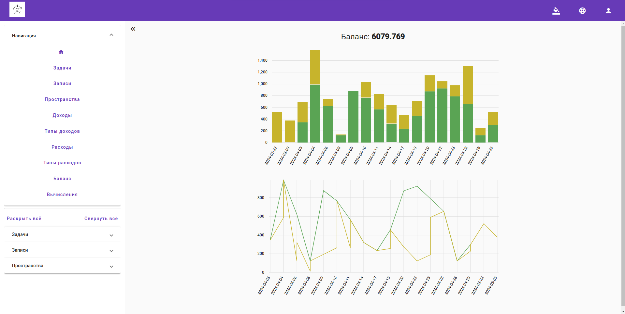
Баланс
Просморт баланса пользователя в графических представлениях

Slide 12
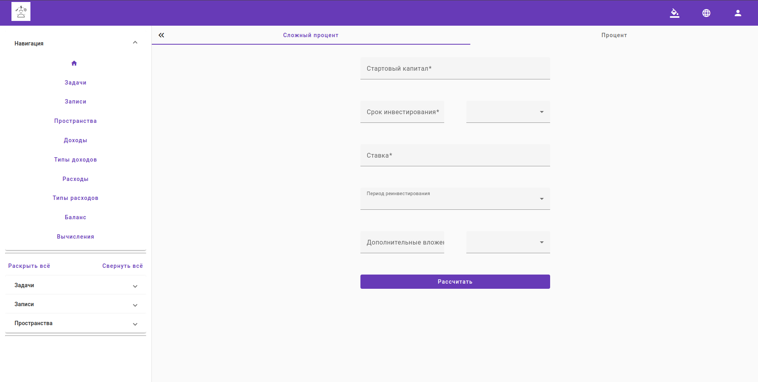
Калькулятор сложного процента
Планирование финансов в долгосрочной перспективе и вычисление предпологаемого дохода, а также вывод результата за выбранные промежутки времени в табличном и графическом виде

Slide 13
Многоязычность

Slide 14
Приложение поддерживает 14 наиболее популярных в мире языков
– русский;
– английский;
– испанский;
– арабский;
– французский;
– португальский;
– японский;
– турецкий;
– немецкий;
– корейский;
–итальянский;
– польский;
– хинди;
– персидский.

Slide 15
Персонализация

Slide 16
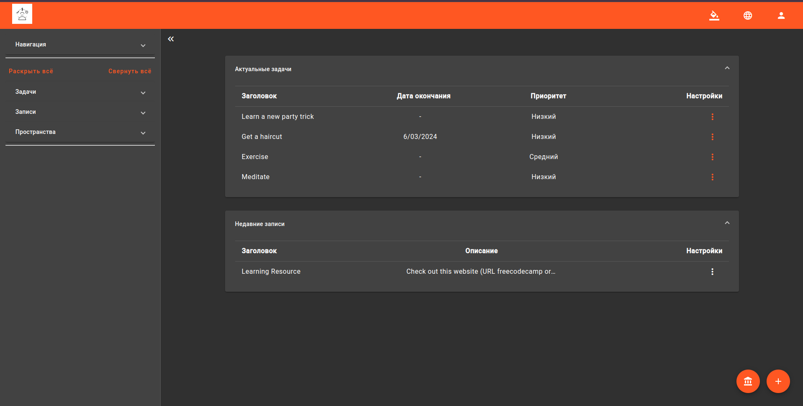
Приложение поддерживает набор из 12 цветовых схем на выбор, чтобы соответствовать Вашему стилю

Slide 17
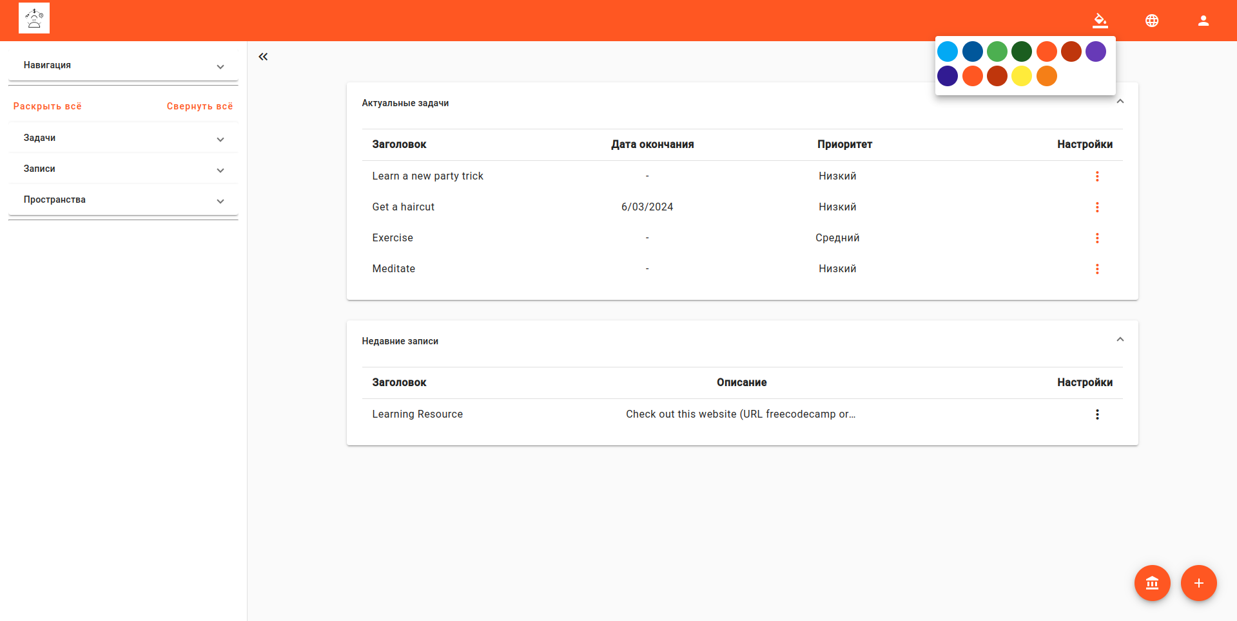

Slide 18
Вывод

Slide 19
В результате пользователь получает приложение со следующими критериями:
Комплексное решение: управление задачами, финансами и психологическим состоянием в одном приложении.
Персонализация: настройка приложения под Свой вкус и стиль работы.
Удобство использования: Простой и понятный интерфейс для лёгкого управления.
Мощный функционал: широкий спектр всевозможных функций для достижения целей.

Slide 20
Спасибо за внимание

